Slide 1
３．重点施策の体系
【体系２】 防災・減災、安全・安心の強化
（１）災害に強い都市の構築
「人命を守る」ことを最優先に、「減災」の視点も含めた総合的な地震・津波・高潮対策や、「逃げる」「凌ぐ」「防ぐ」施策を組み合わせた治水・土砂災害対策など、ハード・ソフト両面で取り組みます。
南海トラフ地震の発生や地球温暖化に伴う気候変動等による災害リスクの増大が今後想定されることから、被害軽減のためインフラ強化、機能確保のための維持管理、発災時の速やかな避難に向けた 情報発信の強化、発災直後の応急対策の行動強化を図る取組、「自助」「共助」といった地域防災力を高める取組など推進します。
（２）安全・安心で住みやすい都市の形成
交通事故を抑制するために歩行者・自動車・自転車等の安全対策、公共空間におけるユニバーサル デザイン化の推進等をハード・ソフト両面で取り組みます。
安全安心な道路空間の再生に向け、台風等による街路樹の倒木被害を軽減するために、計画的な点検や更新に取り組みます。

Slide 2
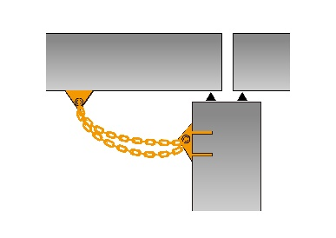
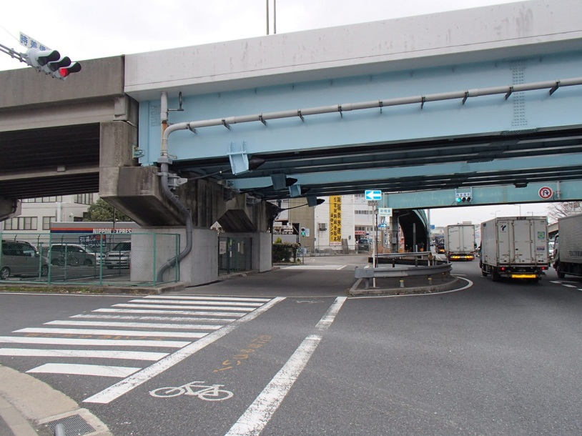
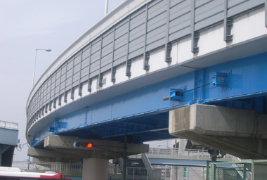
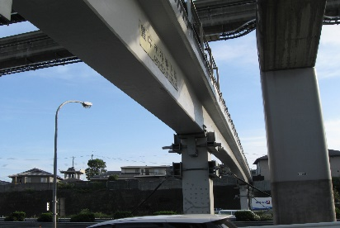
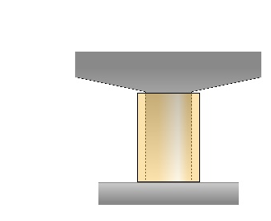
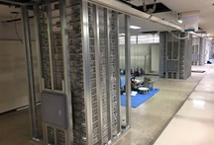
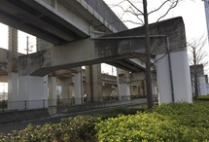
３．重点施策の体系
【体系２】防災・減災、安全・安心の強化
（１）災害に強い都市の構築
① 人命を守る都市インフラ強化〔地震・津波・高潮対策〕
◇ 道路・鉄道施設の耐震補強
大規模災害時に緊急車両が確実に通行できるよう、これまで大阪府都市整備部地震防災アクションプログラムに基づき取り組んできた広域緊急交通路等の主要橋梁の耐震補強が完了し、引き続き、広域緊急交通路を跨ぐ橋梁（歩道橋含む）や淀川等の大河川にかかる大規模橋梁、防災拠点へのアクセス道路の橋梁等について優先的に耐震補強を図ります。
鉄道利用者などの安全確保、および鉄道と交差・並走する広域緊急交通路などの機能確保のため、鉄道事業者が実施する耐震補強事業に補助を 行います。
【落橋防止装置の設置】
落橋防止装置
落橋防止装置
橋桁
橋桁
橋脚
落橋防止装置
道路橋の耐震補強
（落橋防止対策・橋脚補強）
道路橋の耐震補強
（落橋防止対策）
歩道橋の耐震補強
（落橋防止対策）
【橋脚の補強】
橋脚
鉄筋コンクリート
巻き立て
橋脚補強
橋脚補強
鉄道駅の耐震補強
（橋脚補強）
鉄道と道路が並走する箇所の耐震補強
（橋脚補強）
Notes:
補足説明をこちらに記入（表向きに出さないもの）

Slide 3
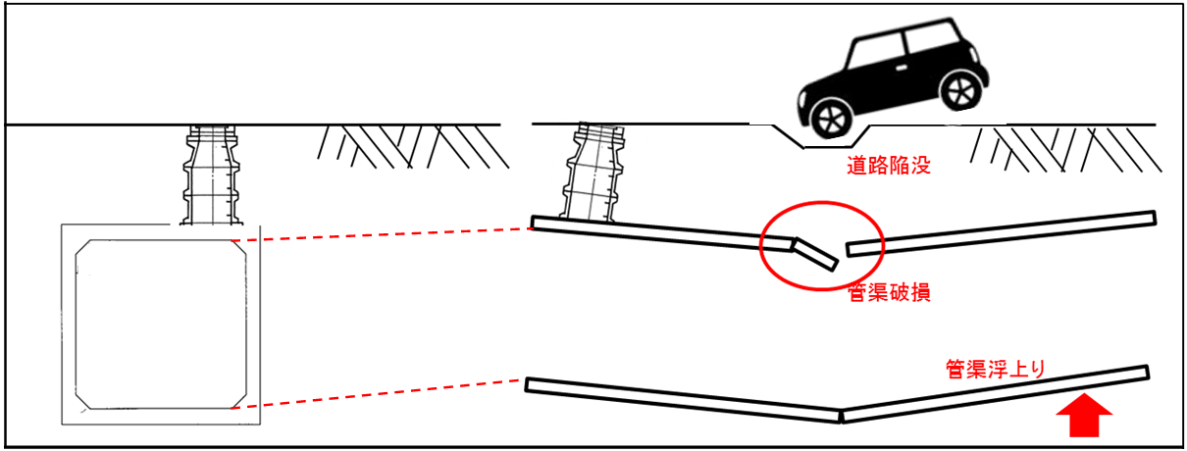
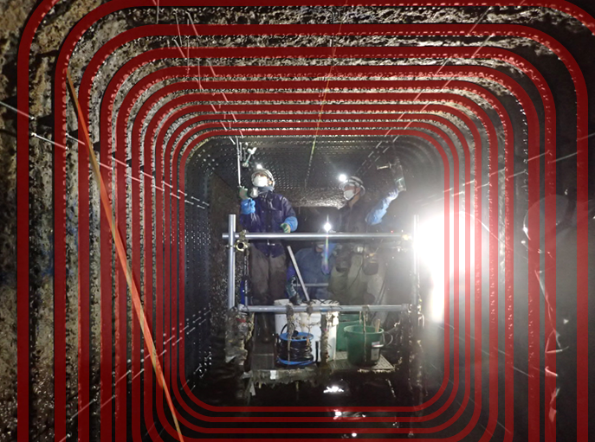
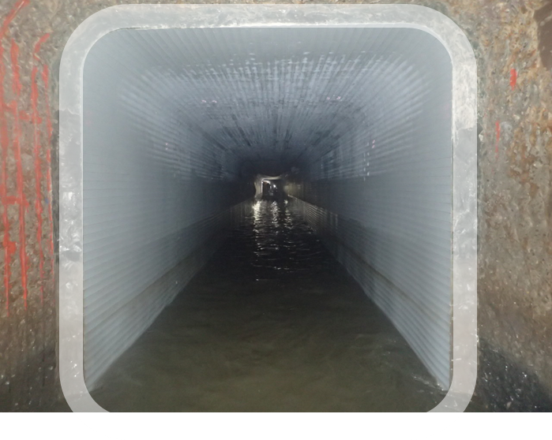
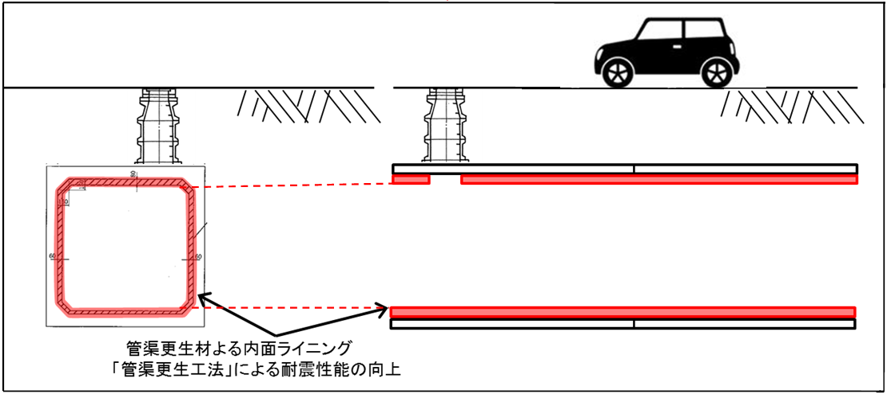
３．重点施策の体系
【体系２】防災・減災、安全・安心の強化
（１）災害に強い都市の構築
① 人命を守る都市インフラ強化〔地震・津波・高潮対策〕
◇ 下水道整備による安全で安心なまちづくりの推進
■ 下水管渠の耐震対策
下水道施設の有する流下能力を確保し、広域緊急交通路等への二次災害を防止するため、下水管渠の耐震診断及び耐震補強を実施します。
【下水管渠の耐震化の例】
【対策前】
二次被害のリスク
【下水管渠耐震補強工事例】
管渠内に鋼材を設置して補強した上で、内面をライニング仕上げ
【対策後】
管渠内に補強鋼材を設置
ライニング後、仕上がり状況
下水管渠内の補強鋼材設置状況
下水管渠内の完了状況
■ 水みらいセンター・ポンプ場の地震対策
災害時においても下水道施設の処理機能を継続するため、特に重要な揚排水機能、沈殿機能、消毒機能を早期確保できるように下水道BCPの充実を図ります。
■流域下水道雨水ポンプの予備機化
流域下水道雨水ポンプ場の排水機能が確実に発揮されるように、老朽化した雨水ポンプの計画的な更新により故障リスク回避に取り組むとともに、 点検や故障等の際にも雨水ポンプ場の機能が十分発揮されるよう、雨水ポンプの更新にあわせて予備機設置を進めます。
Notes:
補足説明をこちらに記入（表向きに出さないもの）

Slide 4
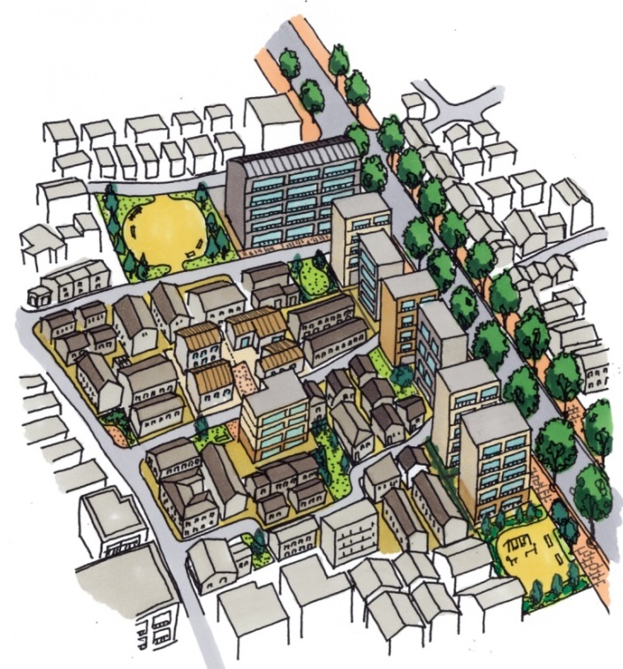
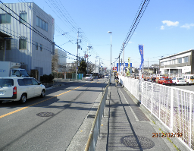
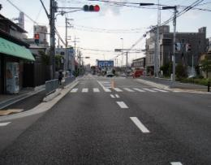
３．重点施策の体系
【体系２】防災・減災、安全・安心の強化
（１）災害に強い都市の構築
① 人命を守る都市インフラ強化〔地震・津波・高潮対策〕
◇ 密集市街地対策等の推進
大規模地震発生時の人的被害や建物被害を軽減するため、「大阪府密集市街地整備方針」等に基づき「地震時等に著しく危険な密集市街地」の
解消や耐火・準耐火建築物への誘導を図ります。
■準防火地域の指定促進など市街地不燃化の促進等
市街化区域内の建蔽率60％以上の地域について、原則として準防火地域の指定を促進し、 耐火・準耐火建築物への誘導を図ります。
「地震時等に著しく危険な密集市街地」において、防災街区整備地区計画等の活用により、 耐火・準耐火建築物への建替えを誘導します。
暮らしやすいまちづくり
・大規模な公共用地の活用に
よる民間投資の促進
・公共用地を活用し、将来的な視点に立った魅力あるまちづくり
延焼遮断帯の整備
・広幅員道路の整備
・不燃効果を高める街路樹の整備
■延焼遮断帯等、リダンダンシー、避難路となる道路整備の推進
大規模地震発生時の人的被害や建物被害を軽減するため、「大阪府密集市街地整備方針」等に基づき、「地震時等に著しく危険な密集市街地」において、リダンダンシー、避難路ともなる道路（延焼遮断帯）を整備します。
【延焼遮断帯の整備】
密集市街地等における災害に強い都市構造に向け、延焼を抑止する延焼遮断帯を整備します。
沿道の緑化施策や無電柱化との 連携、沿道耐震と組み合わせた 整備など、他施策と合わせた整備に取り組みます。
〔都市計画道路三国塚口線、
都市計画道路寝屋川大東線等〕
【延焼遮断帯整備イメージ】
耐火建物など
耐火建物など
高さ：7m以上
延焼遮断帯
【整備例】
まちの不燃化
・道路・公園の整備
・老朽建築物の除却および土地活用の促進
まちの不燃化
・空地の確保・緑化
・空家・空地のまちづくりへの活用
都市計画道路 三国塚口線（豊中市）
出典：大阪府密集市街地整備方針（H30.3改訂）
Notes:
補足説明をこちらに記入（表向きに出さないもの）

Slide 5
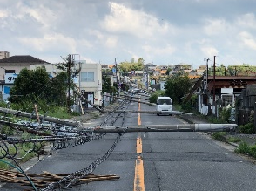
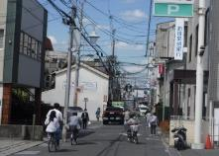
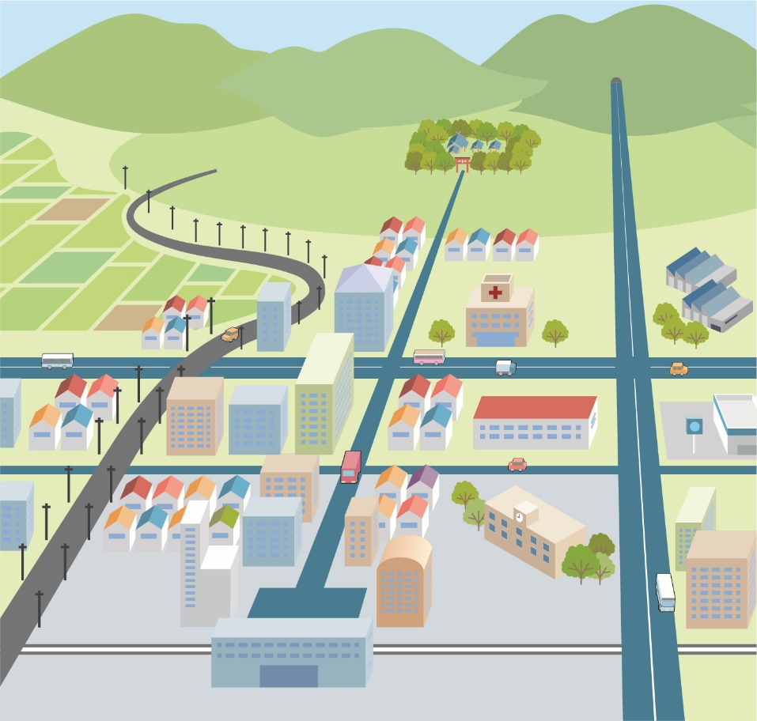
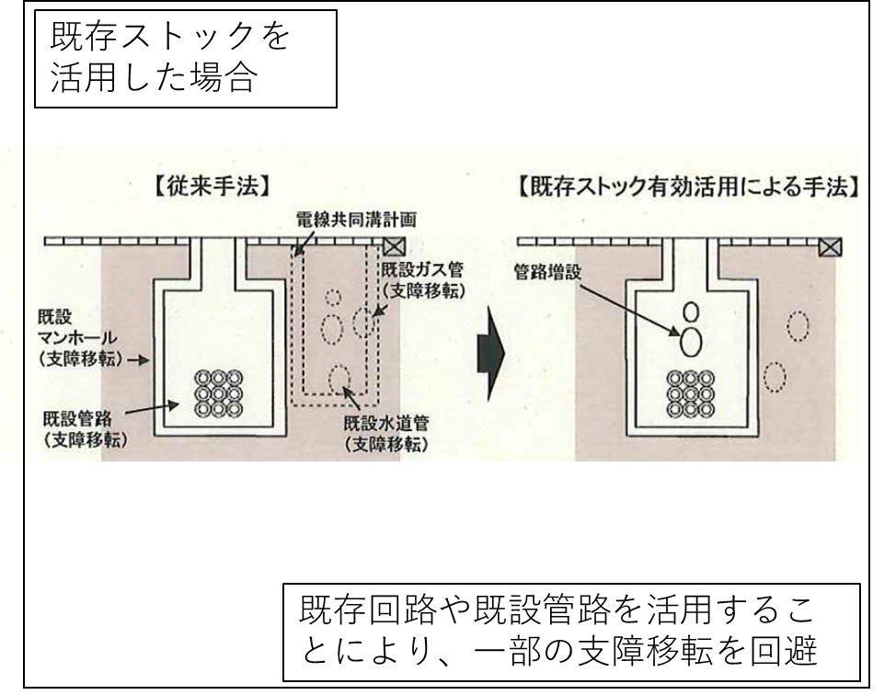
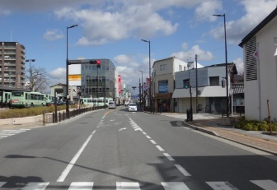
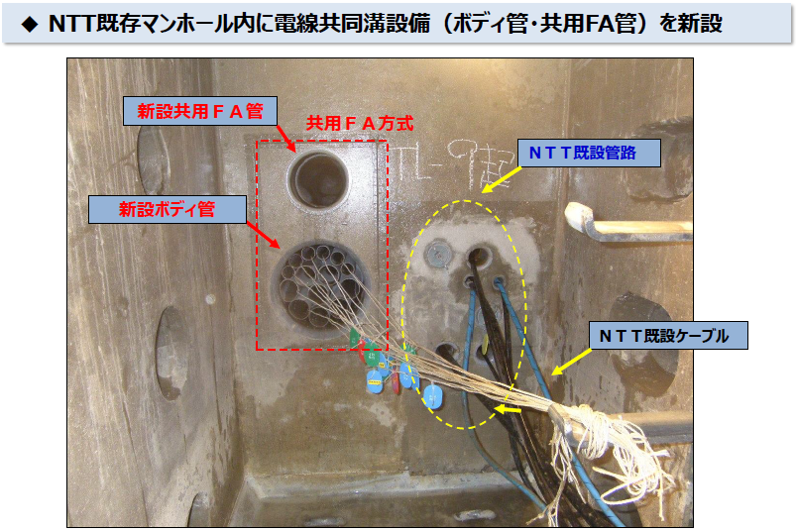
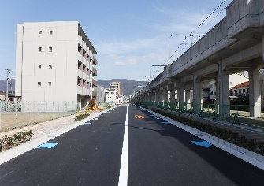
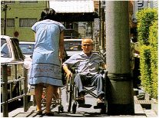
３．重点施策の体系
【体系２】防災・減災、安全・安心の強化
（１）災害に強い都市の構築
① 人命を守る都市インフラ強化〔地震・津波・高潮対策〕
◇ 道路の無電柱化
大阪府無電柱化推進計画(H30.3)に基づき、都市防災の向上や安全で快適な歩行空間の確保、良好な都市景観の確保の観点から無電柱化を推進します。
特に、南海トラフ巨大地震等で大きな被害が想定される都心部や沿岸部に向かう緊急車両の通行ルート（広域緊急交通路（重点14路線））及び 広域緊急交通路（重点14路線）から広域防災拠点や災害医療拠点、後方支援活動拠点へアクセスする道路について重点化を図ります。
また、低コスト手法の導入や、事業の円滑化、ｽﾋﾟｰﾄﾞｱｯﾌﾟの検討など効率的に無電柱化を推進するとともに、市町村への情報共有や、技術支援を行っていきます。
■限られた予算や、道路空間等の中で、効率的に無電柱化を推進
電柱倒壊による道路閉鎖
電線による景観阻害
・NTT管路など既存ストックを活用するなど低コスト手法の導入。【※１】
・防災の視点から早期の効果発現をめざし、バイパス道路の無電柱化による代替機能の
確保や、片側車線先行整備により広域緊急交通路の機能を確保。
・複数の工程を一体的に施工し、事業期間短縮を図ることができるしくみの検討。【※２】
・抜柱会議の設置により、電線管理者と緊密に連携を図り、整備完了区間の抜柱を促進。
・無電柱化市町村部会等により、市町村への情報共有や技術支援を実施。
・道路法37条の規定に基づく新設電柱の占用を制限（広域緊急交通路）。
市町村道との連携
観光地
広域緊急交通路
整備例
【※１：既存ストックの活用方式】
【※２：複数の工程イメージ図】
本体工事・道路側引込管工事（道路管理者による）、民地側引込管工事、地上機器工事（電線管理者による）など複数の工程を一体的に施工し、事業の長期化を回避し、沿道住民の負担を軽減する。
官公庁
本体工事
（道路管理者）
広域緊急交通路
災害医療拠点
地上機器工事
（電線管理者）
道路側引込管工事
（道路管理者）
(旧)国道170号（富田林市）
民地側引込管工事
（電線管理者）
電柱が車いすの通行を阻害
学校
新設電柱の制限
バリアフリー
出典：NTTグループの無電柱化
における低コスト化の取組み
都市計画道路 大阪瓢箪山線
（東大阪市）
出典 R2年度無電柱化あり方検討会資料より作成
出典：平成31年度道路関係予算概要（国土交通省）より作成
無電柱化の推進イメージ
36
Notes:
補足説明をこちらに記入（表向きに出さないもの）

Slide 6
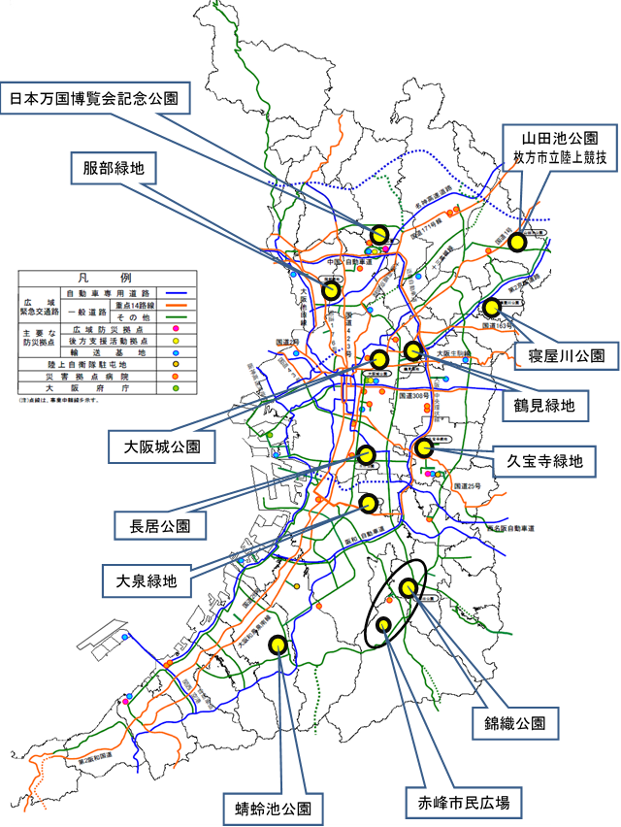
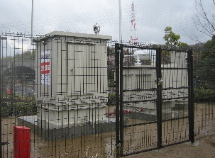
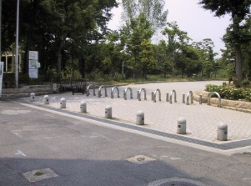
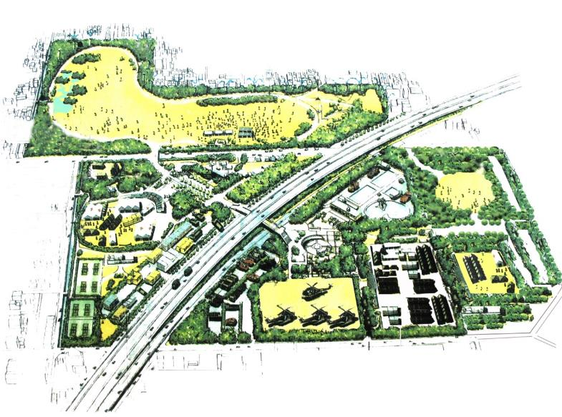
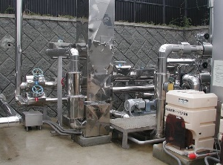
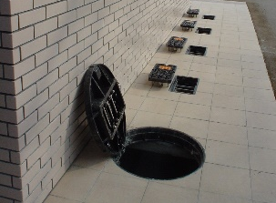
３．重点施策の体系
【体系２】防災・減災、安全・安心の強化
（１）災害に強い都市の構築
① 人命を守る都市インフラ強化〔地震・津波・高潮対策〕
◇ 府営公園の防災機能強化
「都市の成長・魅力向上」に寄与しつつ、災害発生時には避難場所や防災拠点として「都市の防災力向上」に貢献する、防災公園の拡張、機能強化の取組を推進します。
後方支援活動拠点配置図
防災公園の拡張
防災公園の機能強化
大規模災害発生時に被災者の救出救助等に 当たる広域的支援部隊が、活動拠点として集結、駐屯する“後方支援活動拠点“や、火災の延焼拡大から住民の安全を確保できる“広域避難場所”となる防災公園の拡張整備を行います。
特に、集結・駐屯場所の候補地としての順位が高い府営公園を優先して実施します。
後方支援活動拠点や広域避難場所に指定 されている府営公園のうち、既に開設している 区域については、災害時の安全・確実な避難を 支援するため、防災トイレや非常用発電設備などの施設整備を行います。
府営公園
その他
整備済エリア
非常用発電設備
出入口改修
拡張エリア
井戸施設
防災トイレ
『広域的支援部隊受入計画（第6版）』より一部修正
防災公園の拡張事例（久宝寺緑地）
防災公園の機能強化事例
Notes:
補足説明をこちらに記入（表向きに出さないもの）

Slide 7
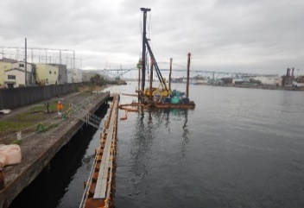
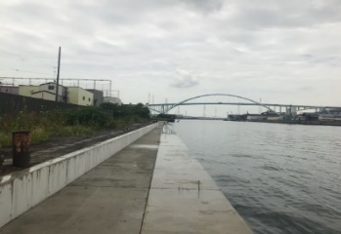
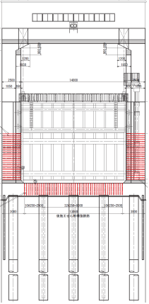
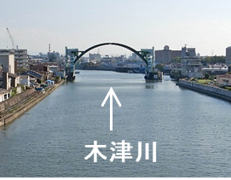
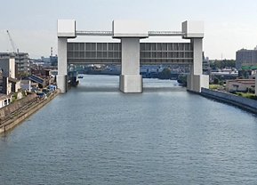

３．重点施策の体系
【体系２】防災・減災、安全・安心の強化
（１）災害に強い都市の構築
①人命を守る都市インフラ強化〔地震・津波・高潮対策〕
◇ 河川施設の地震・津波・高潮対策
南海トラフ等の巨大地震による津波や台風時の高潮から府民の生命・財産を守るための防潮堤の液状化対策や水門の耐震対策や自動化、陸閘の電動化など推進します。また、台風による高潮対策など、今後発生しうる災害への備えとして、防災対策を進めます。
■ 防潮堤の液状化対策
防潮堤の基礎部にある液状化層を固化して変位・沈下をおさえる地盤改良工などの耐震・液状化対策を推進します。
■水門の耐震対策
津波を防御する水門についても、確実に操作が可能となるよう対策を図ります。
【施工前】
【施工後】
【対策工法（例）：城北寝屋川口水門】
（事例：木津川）
■三大水門（安治川水門、尻無川水門、木津川水門）の改築
現在の三大水門は、完成後約50年が経過し、老朽化が進んでいます。概ね20年をかけて順次各水門の改築を実施します。
後施工せん断
補強鉄筋の挿入
（現在の木津川水門）
（木津川水門改築イメージ）
Notes:
補足説明をこちらに記入（表向きに出さないもの）

Slide 8
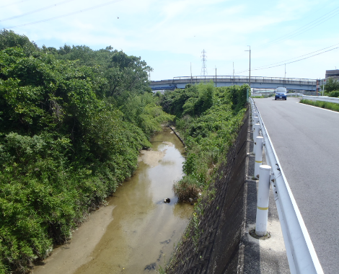
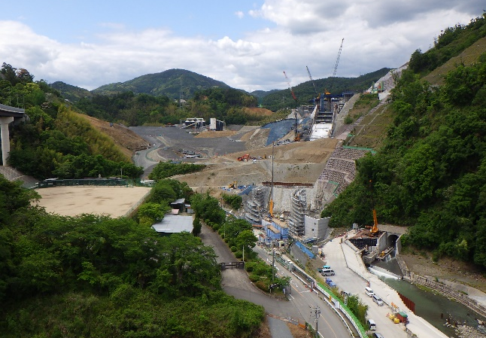
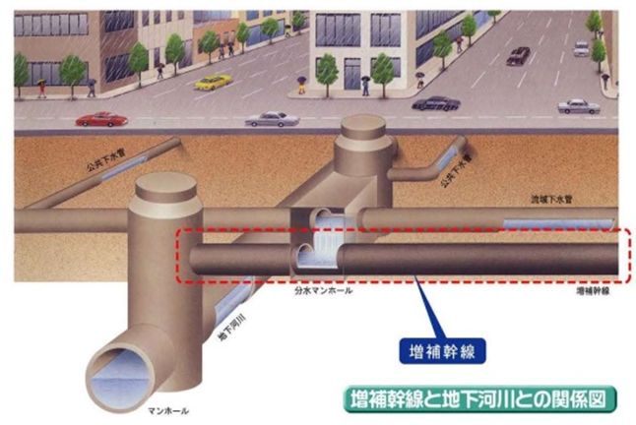
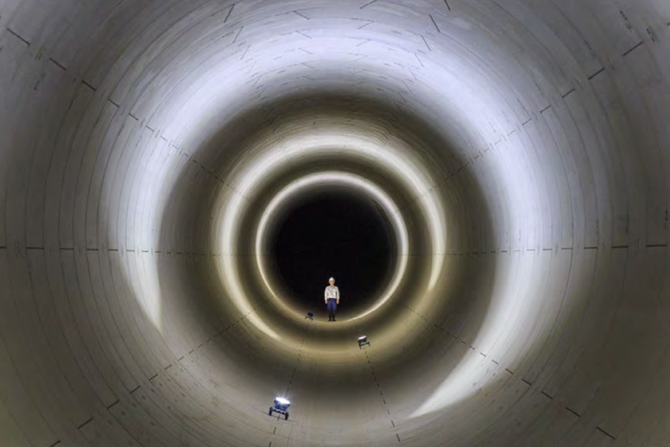
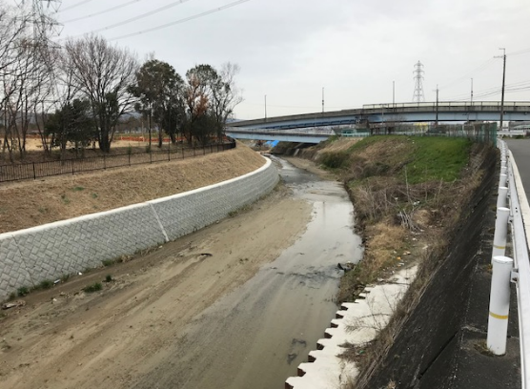
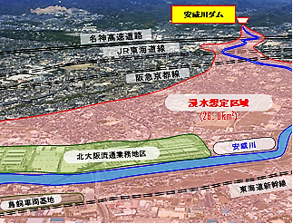
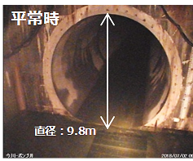
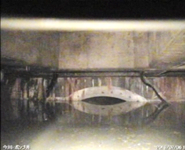
３．重点施策の体系
【体系２】防災・減災、安全・安心の強化
（１）災害に強い都市の構築
①人命を守る都市インフラ強化〔治水対策・土砂災害対策等〕
◇ 治水施設の整備・保全 （「防ぐ」施策）
■ 治水施設の整備
大阪府の治水施設については、当面の治水目標として、最低でも時間雨量50mm程度の降雨での床上・床下浸水の解消、時間雨量65mm程度の降雨での 床上浸水の解消を目標として整備を進めています。中小河川改修やダム建設のほか、寝屋川流域総合治水では、河川と下水道が連携を図りながら、地下河川や 下水道増補幹線、流域調節池、遊水地事業などの施設整備を引き続き、計画的に進めます。
併せて、局部改良等による堤防機能強化や部分的な河床掘削など、洪水リスクを低減する暫定的な対策による治水安全度の向上も図ります。
＜中小河川改修＞
＜安威川ダム建設＞
＜寝屋川流域総合治水対策＞
改修前
地下河川と下水道増補幹線
〔下水道増補幹線〕
安威川
地下河川
下水道増補幹線
ダムサイト下流側から望む（R2.5）
雨天時に流域下水道管（既設）の雨水排除能力を超える雨水が下水道増補幹線に流入し、その後、地下河川に放流します。
改修後
●穂谷川の整備（改修後）
管渠上部まで
水位上昇
ＦＬＯＷ
鳥飼車両基地
などの重要施設を
浸水被害から守る
穂谷川の整備
安威川の浸水想定区域（100年に１度の降雨）
南部地下河川（今川立坑）
平成30年7月豪雨時の貯留状況
Notes:
補足説明をこちらに記入（表向きに出さないもの）

Slide 9
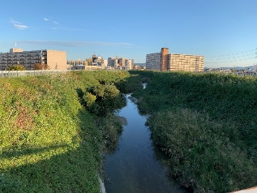
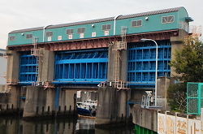
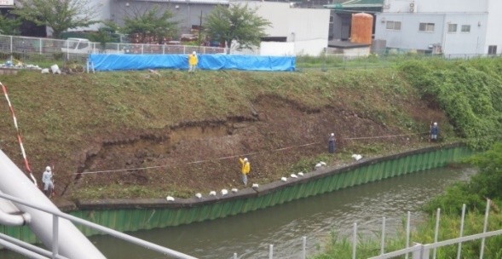
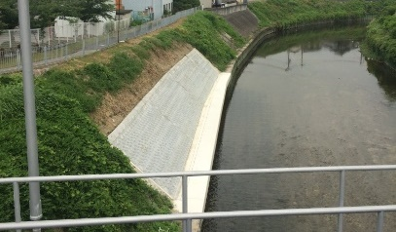
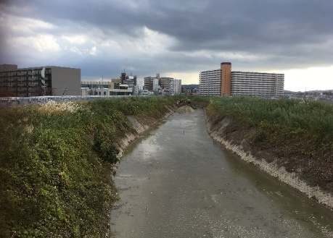
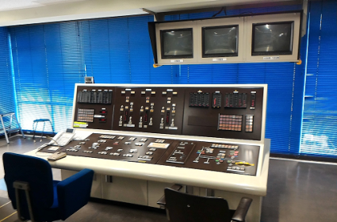
３．重点施策の体系
【体系２】防災・減災、安全・安心の強化
（１）災害に強い都市の構築
①人命を守る都市インフラ強化〔治水対策・土砂災害対策等〕
◇ 治水施設の整備・保全 （「防ぐ」施策）
■治水施設の保全・更新
治水施設については、確実に機能が発揮できるよう、計画的な維持管理を行うとともに、効率的・効果的に実施するため、点検、劣化状況の診断、補修等を行い、施設全体の長寿命化の充実・強化を図ります。
老朽化護岸対策、堆積土砂除去及び河床低下対策は、施設の損傷状況や河床の堆積・洗掘状況に加え、氾濫発生時の地先の危険度や社会的影響など 河川特性も考慮した上で、優先度の高い箇所から計画的に実施します。特に近年は気候変動により水災害が激甚化しているため、施設の損傷状態を適切に 把握し、対策を実施します。
さらに、一定区間においてブロック積護岸等の損傷が著しい箇所等においては施設を更新することとし、その実施に当たっては、今後の維持管理やまちづくりも見据え、川へのアクセスや水辺空間の再構築などを図ります。
＜堆積土砂対策＞
＜水門施設の長寿命化＞
＜老朽化護岸の更新＞
対策前
樹木繁茂
土砂堆積
対策前
対策後
対策後
樹木伐採
土砂撤去
電気設備の取り換え
穂谷川の事例
六軒家川水門の事例
石津川の事例
Notes:
補足説明をこちらに記入（表向きに出さないもの）

Slide 10
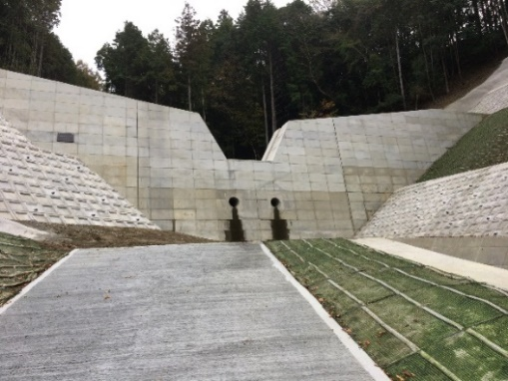
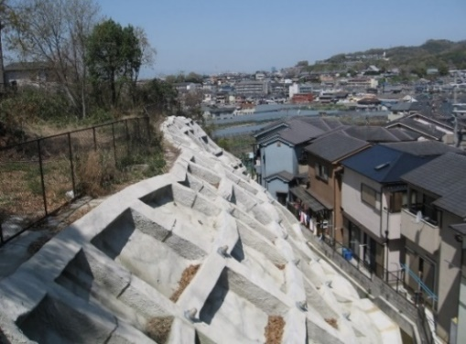
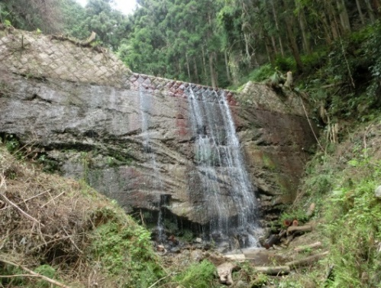



３．重点施策の体系
【体系２】防災・減災、安全・安心の強化
（１）災害に強い都市の構築
①人命を守る都市インフラ強化〔治水対策・土砂災害対策等〕
◇ 土砂災害対策施設整備・保全 （「防ぐ」施策）
府内には土砂災害警戒区域が8千箇所以上存在しており、土砂災害対策を効率的に進めるため、まず、逃げる施策などのソフト対策を推進しています。
施設整備については、全ての箇所で実施することができないため、重点化した箇所において実施しています。
整備箇所の重点化は、土砂災害防止法に基づく基礎調査などから、急峻な地形や斜面の変状などによる「災害発生の危険度」および影響範囲
に含まれる人家の戸数や重要公共施設、避難所や避難路、要配慮者利用施設の有無などの「災害発生時の影響度」を評価し選定しています。
定期点検や豪雨後などの緊急点検により、管理水準を下回る施設については適切な補修、修繕を行い、各施設の機能の保全を図ります。 また、劣化予測にもとづく長寿命化計画の検討を進め、砂防施設の効率的・効果的な予防保全型の維持管理に取り組みます。
激甚化・頻発化する土砂災害への備えとして、迅速な管理型砂防えん堤の除石のため、必要に応じて管理用通路の整備を検討します。
＜土石流対策＞
＜急傾斜地崩壊対策＞
＜土砂災害対策施設の保全＞
不透過型砂防えん堤
法枠工
補修前
川西谷砂防堰堤（豊能町）
東条（11）地区急傾斜地（柏原市）
透過型砂防えん堤
待受式擁壁
補修後
一の谷砂防堰堤（八尾市）
石見川（１）地区急傾斜地（河内長野市）
下時谷砂防堰堤（河南町）
Notes:
補足説明をこちらに記入（表向きに出さないもの）

Slide 11









３．重点施策の体系
【体系２】防災・減災、安全・安心の強化
（１）災害に強い都市の構築
①人命を守る都市インフラ強化〔治水対策・土砂災害対策等〕
◇ 道路施設の災害対策
災害時に円滑な通行規制や利用者への情報提供を行うため、無人で交通規制が可能な固定式規制設備（空気式遮断機等）の設置や、道路情報提供装置を設置します。
道路のり面の崩壊等を防ぐため、道路防災対策を推進するとともに、陸域観測技術衛星やGNSS※自動変位計測システム等を用いた変位のモニタリングにより、災害の兆候が認められる箇所等を抽出します。また、目視点検が困難な危険箇所を迅速に把握するため、ドローンを活用した点検を進めます。
老朽化や暴風等による施設の倒壊を防止するため、施設の更新を行います。
※ GNSS(Global Navigation Satellite System / 全球測位衛星システム)：GPS、GLONASS、
Galileo、準天頂衛星（QZSS）等の衛星測位システムの総称。
■通行規制や道路情報の提供
■道路法面の対策
ドローンやGNSSを活用し、広域的な点検に取り組みます
【整備前】
【整備後】
道路のり面の崩壊(R173:H30集中豪雨)
新技術を活用した法面対策
通行止め情報
通行止め情報
■照明柱や案内標識の更新・補強
空気式遮断機による通行規制
道路情報提供装置
道路照明灯の倒壊(H30台風21号)
道路照明灯の更新
42
Notes:
補足説明をこちらに記入（表向きに出さないもの）

Slide 12

３．重点施策の体系
【体系２】防災・減災、安全・安心の強化
（１）災害に強い都市の構築
② 災害に強い都市づくりの推進
◇ 防災・減災を踏まえた土地利用誘導
自然災害の頻発・激甚化を踏まえ、安全な都市の形成への取組を強化するため、都市計画を活用した土地利用誘導など、まちづくりや土地利用と 一体となった新たな防災・減災対策を推進します。
■災害ハザードエリアにおける開発抑制
市街化調整区域の災害リスクが高い区域は、新たな市街地が形成されないよう原則として市街化区域への編入は行いません。市街化区域の災害の リスクが高い区域は、安全性の観点や現在の土地利用状況等を踏まえ ながら、必要に応じ、市街化調整区域への編入を検討します。
災害レッドゾーンにおいては、住宅等の開発を原則禁止とするなど新規開発を抑制します。
開発抑制
開発抑制
開発抑制
立地適正化計画の強化
■災害リスクを踏まえた居住誘導等
市町村が策定する立地適正化計画の居住誘導区域の設定では、災害レッドゾーンを原則除外するとともに、災害イエローゾーンについては、「防災指針」により実効性のある防災・減災対策が講じられない場合、原則含まないこととします。
居住エリアにおける防災対策をハード・ソフト両面から強化するため、市町村の「防災指針」の作成を支援します。
※居住誘導区域から除外する土砂災害特別警戒区域内については、
家屋に対する移転・補強の補助を実施。（H27年度～）
災害ハザードエリア：災害レッドゾーン、災害イエローゾーンの総称
災害レッドゾーン：災害危険区域、土砂災害特別警戒区域 等
災害イエローゾーン：土砂災害警戒区域、浸水ハザードエリア 等
出典：防災・減災等のための都市計画法・都市再生特別措置法等の改正内容（案）について（国土交通省）を参考
Notes:
補足説明をこちらに記入（表向きに出さないもの）

Slide 13







３．重点施策の体系
【体系２】防災・減災、安全・安心の強化
（１）災害に強い都市の構築
② 災害に強い都市づくりの推進
＜土砂災害特別警戒区域での取組例＞
■新規開発の抑制 （「凌ぐ」施策）
特定の開発行為（住宅宅地分譲や災害時要配慮者利用施設の建築）は、基準に従ったものに限って許可されます。
■土砂災害特別警戒区域からの移転促進等 （「凌ぐ」施策）
土砂災害特別警戒区域内の既存不適格住宅に対し、住民自らが実施する移転および補強対策に係る費用の一部について助成を行うものです。
国の交付金制度を活用し、事業主体の市町村へ補助を行っています。市町村は、対象となる住宅の所有者からの申請にもとづき費用の一部を助成します。
○ 移転補助
危険住宅の撤去費用、建物・土地
取得に係るローン金利が対象となります。
［除却費 最大97.5千円
建物助成費（土地・建物）
最大421万円］
○ 補強補助
補強の設計・工事にかかる費用が
対象となります。
［工事費（限度額336万円）の23％］
補強擁壁などの土砂災害から住宅を 守る施設も対象になります
危険住宅移転前
移転後（除却）
◇ 流域全体で行う雨水貯留対策等 （「凌ぐ」施策）
今後、気候変動により水害リスクの増加が懸念される中、大雨時に河川への雨水の流出を可能な限り抑えるため、流域市との連携により校庭貯留や 各戸貯留などの流出抑制施設、流域内の既存ストックであるため池の治水活用やダムなどの運用改善も活用し、あらゆる主体が協働して流域全体で 水害リスク低減を図る「凌ぐ」施策を進めます。
■校庭貯留
■ため池の治水活用
関係部局、関係市町村と連携して、ため池管理者と協議・調整を行い、ため池の余水吐の一部を改良して常時水位を低くすることで、大雨時に雨水をため池に一時的に貯留し、河川への負担を軽減することができます。
貯留前
貯留後
校庭貯留の事例（寝屋川市）
古池（四條畷市）の事例
余水吐を切り下げることで、水位を低下させる
Notes:
補足説明をこちらに記入（表向きに出さないもの）

Slide 14




３．重点施策の体系
【体系２】防災・減災、安全・安心の強化
（１）災害に強い都市の構築
③ 防災体制の強化
◇ 避難行動を支援するための適切・わかりやすい情報発信 （「逃げる」施策）
大雨により、河川の氾濫や土砂災害発生の危険性が高まったとき、住民が自らの判断で避難行動をとるために必要な様々な防災情報を発信しています。
全国的に大雨による甚大な被害が頻発していることから、情報発信の強化のため水防災システムの 改修を行い、新たに1分間隔での水位情報や、GPS位置情報を活用した防災情報の提供、新たな河川カメラの設置など、迅速・確実な防災情報を提供するために必要な設備を整備します。
＜河川カメラの効果検証＞
インターネットアンケート※により、平成30年度の台風21号時に河川カメラが避難行動に役立ったか調査・検証を実施 ※大阪府クイックリサーチ「おおさかＱネット」インターネットアンケート
＜調査結果＞
カメラを見た人の方が避難行動をとった割合が多い！
約3倍
12%
35%
大阪府ホームページでの洪水リスクの提供
河川カメラ見なかった人
（445名）
河川カメラ見た人
（155名）
土砂災害危険度を
１kmﾒｯｼｭごとに
４段階で表示
大阪府が提供する土砂災害情報
河川カメラ画像情報HP
地上デジタル放送での河川防災情報の提供
Notes:
補足説明をこちらに記入（表向きに出さないもの）

Slide 15
３．重点施策の体系
【体系２】防災・減災、安全・安心の強化
（１）災害に強い都市の構築
③ 防災対策の強化
◇ 迅速な道路啓開、道路の通行可否や公共交通の運行状況などの的確な情報提供
災害発生時においては、迅速な道路啓開とともに、道路の通行可否について的確な情報提供を行い、救助・救急、救援活動を支えるなど、減災に向け取り組みます。
また、鉄道などの公共交通の運行状況については、国や交通事業者と連携して、利用者目線で必要な情報を適切に収集し、府民への情報発信につなげます。
■迅速な道路啓開
発災後72時間以内に広域緊急交通路等の道路啓開を完了
凡例
〔発災後72時間までの道路啓開のイメージ）
：浸水想定区域
STEP1 発災後24時間 | STEP２ 発災後48時間 | STEP3 発災後72時間
：広域防災拠点
：後方支援活動拠点等
【広域緊急交通路及び広域防災拠点へのルート（浸水区域外）を確保（目標）】
【浸水区間外への後方支援活動拠点、
災害拠点病院へのルートを確保】
【広域緊急交通路（自動車専用道路、重点14路線）、広域防災拠点、後方支援活動拠点、災害拠点病院へのルートを確保】
：緊急輸送ルート（自動車専用道路）
広域緊急交通路、広域防災拠点等へのルートを啓開。
浸水区域外の被災状況調査を開始。
後方支援、災害拠点病院へのルートを啓開。
津波警報解除後、津波浸水区域内を含む広域緊急交通路全ての啓開を開始。
：拠点へのルート（重点14路線）
浸水区域を含む道路啓開を完了。
：津波浸水区域内のルート
■ 啓開体制
重点14路線及び拠点までのアクセスルートについて、 建設業協会の協力を得て、各業者の啓開担当区間を 設定。
国道 | 13路線 | 44区間 | 延べ84業者
府道・大阪市道 | 12路線 | 36区間 | 延べ68業者
43拠点アクセスルート |  |  | 延べ78業者
国土交通省、大阪府、大阪市、堺市により分別し業者手配出典：大阪府域道路啓開協議会
■ 道路情報の円滑な発信
道路啓開関係の情報を集約し、車両通行実績や 交通規制状況等について的確な情報を発信。
46
Notes:
補足説明をこちらに記入（表向きに出さないもの）

Slide 16








３．重点施策の体系
【体系２】防災・減災、安全・安心の強化
（１）災害に強い都市の構築
④ 地域防災力の強化
◇ 避難行動意識向上を図るための取組 （「逃げる」施策）
「いつ」「誰が」「何をする」に着目し、防災行動と実施主体を時系列に整理した
タイムラインについて、洪水や土砂災害、高潮災害など異なるハザードも対象に加え
ながら、国や市町村と連携し、「おおさかタイムライン防災プロジェクト」を進めます。
また地域のリスクを知り、住民自らが適切な避難行動を取れるようにするために 地域ワークショップを活用し、「地域版ハザードマップ」「タイムライン」作成や避難訓練の実施等、市町村を積極的に支援します。
◇ 地域防災力の向上
市町村や自主防災組織が実施する防災訓練や防災マップ作りの支援、防災公園での体験型防災イベント開催など、地域防災力の向上を図ります。
広
域タイムライン
市
町村タイムライン
コ
ミュニティタイムライン
（国や大阪府が主体）
比較的大きな流域等を対象とし
多くの防災機関の防災行動を
記載
(市町村が主体)
市町村の各部署の
防災行動を記載
(市町村と地域や住民が作成)
自治会や小学校区などを対象とし住民や自主防災組織などの防災行動を記載
地区自主防災避難訓練
体験型防災イベント
◇ 体験学習等の情報発信
南海トラフ等の地震発生時に、「自助」により一人ひとりが 自らの命を守る行動をとるとともに、地域での「共助」による 防災・減災に取り組めるよう、様々な関係機関と連携して、津波・高潮ステーションを活用し、体験学習やイベントなどを通じて府民の防災意識の向上を図ります。
寝屋川流域
大規模水害タイムライン
河南町
土砂災害タイムライン
貝塚市
高潮タイムライン
平常時の訓練や実際の水害対応の中での検証などを踏まえ改善し、確実な災害への備えに繋げていきます。
地域版ハザードマップ
■ 津波高潮ステーション 館内展示物
Do
Act
Plan
Cheak
和泉市
地域版ハザードマップ
「津波災害体感シアター」
ダイナキューブ
高潮トンネル
Notes:
補足説明をこちらに記入（表向きに出さないもの）

Slide 17





３．重点施策の体系
【体系２】防災・減災、安全・安心の強化
（１）災害に強い都市の構築
④ 地域防災力の強化
◇ 迅速な復旧・復興への対策 （事前準備）
平時の防災・減災対策だけでなく、被災後の迅速な復旧・復興対策も重要であることから、事前復興の取組を並行して推進します。
具体的には、「大阪府震災復興都市づくりガイドライン」に基づき、単に原状回復することだけでなく、これまで不十分だった防災性能の向上や都市基盤の整備といった復興業務を適切かつ速やかに進めるための行動手順等の検討など、市町村職員とともに復興図上訓練等を通じて引き続き実施します。 （事前復興の「準備期」の取組）
さらに、復興における目標など事前復興計画の策定（「発展期」の取組）に向けて、国の「復興まちづくりのための事前準備ガイドライン（平成30年 策定）」の周知を図るとともに復興体制の整備や都市データの整理など、市町村へ働きかけを強化します。
（復興土地利用イメージ） （ 「大阪府震災復興都市づくりガイドライン」における取組み順序のイメージ）
（復興図上訓練）
【準備期】
取組方針の整備
意識の醸成
【推進期】
事前復興の取組を推進
【発展期】
事前復興の取組が発展
：住宅系用途
：都市計画道路（整備済）
：産業・業務系用途
：商業系用途
：都市計画道路（未整備）
Notes:
補足説明をこちらに記入（表向きに出さないもの）

Slide 18








３．重点施策の体系
【体系２】防災・減災、安全・安心の強化
（２）安全・安心で住みやすい都市の形成
① 誰もが安全で安心できる道路交通環境の整備
◇ 現道の安全確保
現道における安全対策については、幅員狭隘箇所や線形不良箇所など、安全面で課題がある区間や箇所のうち、事故や大型車の誤進入等があり、緊急性が高い箇所を重点的に、整備を進めます。
対策内容については、費用対効果や早期整備効果発現を見極め、局所改良等のハード対策や他路線への交通転換等のソフト対策の両面から地域の交通事情に応じた現道の安全対策を実施します。
【ハード対策】
線形不良・幅員狭隘箇所における事例
茨木摂津線（茨木市）
幅員狭隘箇所における事例
国道308号（東大阪市）
【ソフト対策】
他路線への交通転換イメージ(ETC2.0等による誘導)
注意看板
Notes:
補足説明をこちらに記入（表向きに出さないもの）

Slide 19





３．重点施策の体系
【体系２】防災・減災、安全・安心の強化
（２）安全・安心で住みやすい都市の形成
① 誰もが安全で安心できる道路交通環境の整備
◇ 歩行者等の安全な通行確保や幹線道路等における交通安全対策
通学路や未就学児の通行経路、交通量が多い道路、バリアフリー法に基づく特定道路等において、歩道の整備や路肩のカラー化（塗り直し含む）等を行い、歩行者等の安全な通行空間を確保するとともに、交通安全イベントの実施などにより交通安全の普及啓発を図ります。
対策の検討にあたっては、ETC2.0等のビッグデータなどの最新技術を活用するとともに、地区内で関係機関とも連携を図り、ハード・ソフト両面から効果的な対策を行います。
■ 交通安全対策（ハード）
【防護柵等の設置】
■ ビッグデータ等最新技術の活用
交通事故を抑制するため、歩道整備や交差点の安全 対策等、交通の安全を確保するための対策を推進します。
ビッグデータを活用し、より効果的・効率的な対策に取り組みます。
【歩道の整備】
大阪和泉泉南線（和泉市）
■ 交通安全対策（ソフト）
【全国交通安全運動】
【交差点改良】
歩道整備にあわせて右折レーンを整備
出典：生活道路対策について（国土交通省）
春の全国交通安全運動
◇ 踏切道における交通渋滞や事故の解消（再掲）
連続立体交差事業等により、踏切を除却することで、交通遮断による渋滞や踏切事故を解消し、地域交通の円滑化や安全性向上を図るとともに、
分断された市街地の一体化など、都市の活性化にも寄与します。
また、歩行空間の確保など、早期整備効果発現の観点を踏まえ、交通安全対策についても推進します。
Notes:
補足説明をこちらに記入（表向きに出さないもの）

Slide 20







３．重点施策の体系
【体系２】防災・減災、安全・安心の強化
（２）安全・安心で住みやすい都市の形成
① 誰もが安全で安心できる道路交通環境の整備
◇ 安心して自転車が利用できる環境整備
歩行者、自転車及び自動車が適切に分離された自転車通行空間の計画的な整備を推進します。
■ 自転車通行空間の確保
■ ソフト対策（自転車保険の加入義務化の広報啓発など）
「大阪府自転車活用推進計画」及び「大阪府自転車通行空間10か年整備 計画（案）」に基づき、交通状況や市町村が策定する自転車ネットワーク計画等を踏まえた優先整備区間において、自転車通行空間を整備します。
交通事故防止のため、「大阪府自転車条例」の周知に向け、保険会社や自転車販売店などの民間企業と連携しつつ、交通安全キャンペーンなどを通じて、条例の理解向上に取り組みます。
【適切に分離された自転車道】
【自転車通行空間（車道混在）】
歩道
自転車通行空間
自転車条例に関する
リーフレット
秋の全国交通安全運動ポスター（令和２年）
茨木摂津線（万博外周道路）
伊丹豊中線（豊中市）
【自転車の通行に配慮したグレーチング蓋への交換】
【自転車のピクトグラム】
（従来型）
（自転車通行配慮型）
マナーアップイベント等による啓発活動
小学生に対する交通安全教室
51
Notes:
補足説明をこちらに記入（表向きに出さないもの）

Slide 21






３．重点施策の体系
【体系２】防災・減災、安全・安心の強化
（２）安全・安心で住みやすい都市の形成
② ユニバーサルデザイン化の推進
◇ 道路や公共交通でのユニバーサルデザイン化の推進
高齢者や障がい者等はもちろん、誰もが安心して利用できるよう、歩道の段差・勾配改善や道路標識の標記改善、駅のホーム柵設置など、道路や公共交通のユニバーサルデザイン化を推進し、安全・安心な公共空間の創出を図ります。
また、ハード施策とあわせて、駅を利用する視覚障がい者に対する積極的な声かけが広がるよう、声かけのポイントを示した啓発ツールを作成、活用し、啓発活動に取り組みます。
■ 道路のユニバーサルデザイン化
■ 公共交通のユニバーサルデザイン化
高齢者や障がい者、子育て世代など、誰もが安心して利用できるよう、バリアフリー法に基づく特定道路等において、歩道の段差や勾配改善、視覚障がい者誘導用ブロックの設置、道路標識の標記改善など、道路のユニバーサルデザイン化を推進します。
〇ハード施策：可動式ホーム柵の設置
鉄道事業者が実施する可動式ホーム柵整備に対し、補助を行います。
既存道路における
段差、勾配の改善例
新設道路における歩行空間や
自転車通行空間、無電柱化の設置例
■ 道路標識の標記改善
可動式ホーム柵の設置（扉式）
可動式ホーム柵の設置（昇降ロープ式）
既存の道路標識について、今後増加が想定されるインバウンドをはじめとする様々な来訪者にとって、道路標識がわかりやすいものとなるよう、レイアウトや標記改善を推進します。
〇ソフト施策：
駅を利用する視覚障がい者に対する積極的な声かけ
が広がるよう、声かけのポイントを示した啓発ツールを
作成、活用し、啓発活動に取り組みます。
英語表記改善
英語表記改善
出典：近畿ブロック道路標識適正化委員会
路線番号の追加
声かけ・サポートカード
52
Notes:
補足説明をこちらに記入（表向きに出さないもの）

Slide 22







３．重点施策の体系
【体系２】防災・減災、安全・安心の強化
（２）安全・安心で住みやすい都市の形成
② ユニバーサルデザイン化の推進
◇ 府営公園でのユニバーサルデザイン化の推進
高齢者や障がい者等はもちろん、誰もが安心して利用できるよう、府営公園のユニバーサルデザイン化を推進し、安全・安心な公共空間の創出を図ります。
府営公園において、外国人観光客の利用状況に応じてホームページやリーフレット、チラシなどの多言語化や翻訳機の配置やスマートフォンによる多言語 対応システムなどの取組を広げ、多言語対応の充実を図ります。
■ 府営公園のユニバーサルデザイン化
■ 府営公園での多言語化
多目的トイレの整備
コミュニケーションチャームの活用
多言語対応
スマートフォン用アプリ
スロープの設置
音声翻訳機の活用
リーフレットの多言語化
Notes:
補足説明をこちらに記入（表向きに出さないもの）

Slide 23






３．重点施策の体系
【体系２】防災・減災、安全・安心の強化
（２）安全・安心で住みやすい都市の形成
③ 街路樹の更新
平成30年台風第21号による過去最大級の強風により、1500本を超える街路樹の倒木が発生しました。
強風による倒木被害を軽減するため、また老木化に よる樹勢の衰退、大径木化による根上りの発生など街路樹が抱える課題を解決するため、「大阪府都市樹木再生指針（案）」を策定しました。
街路樹点検を継続して実施するとともに、計画的に 街路樹の更新に取り組み、安全安心な道路空間への再生を進めていきます。
街路樹の更新プランの例
「老木化した樹木の植替え」のイメージ
街路樹の倒木（平成30年9月台風第21号）
■ 街路樹点検
大阪府が管理するすべての中高木8.2万本 （R元末）を対象に、樹木医等の専門家による健全度調査を行い、倒木や枝折れの 危険性がある樹木については、速やかに 伐採・剪定等の改善措置を実施します。
■ 街路樹の更新
老木化による樹勢の衰退により倒木や枝折れの危険性が増大している場合や、大径木化によるいわゆる 「根上り」により舗装の不陸や段差で歩行者等の通行に大きな支障を及ぼしている場合など、街路樹の更新に取り組みます。
安全・安心・快適な街路へ
街路樹の更新状況
街路樹の点検状況
Notes:
補足説明をこちらに記入（表向きに出さないもの）

